Slide 1
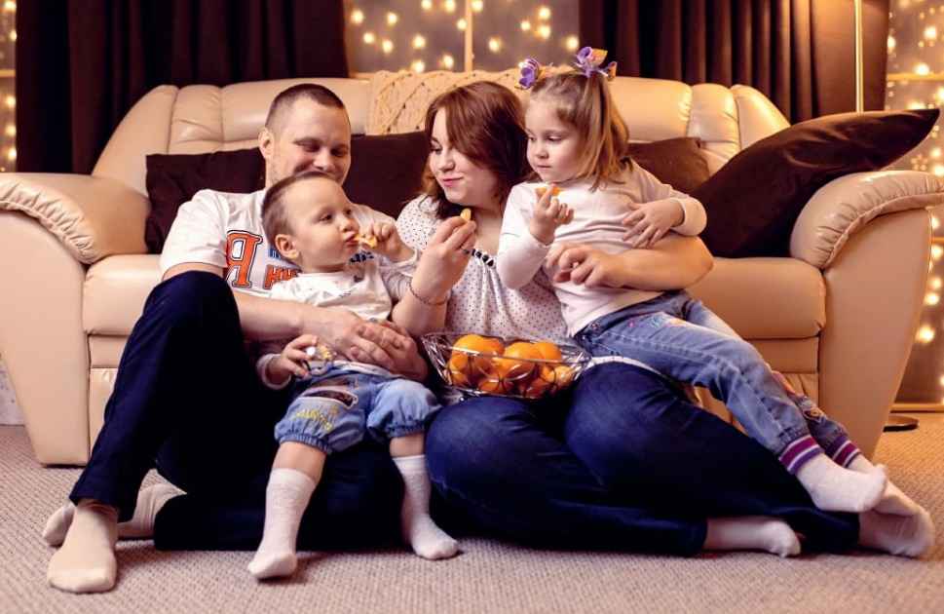
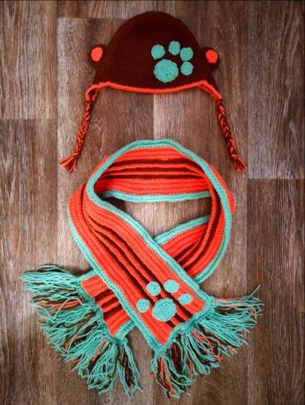
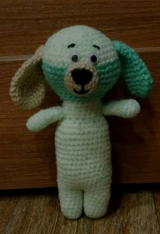
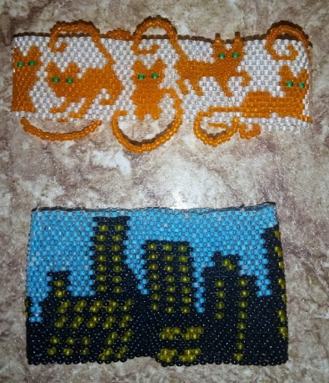
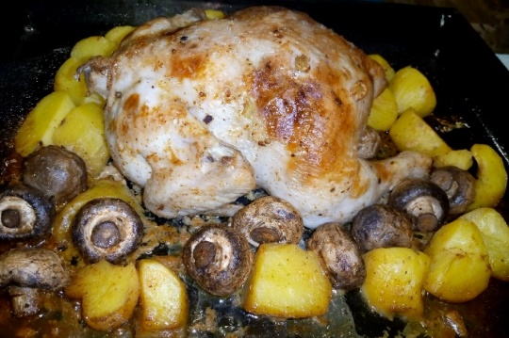
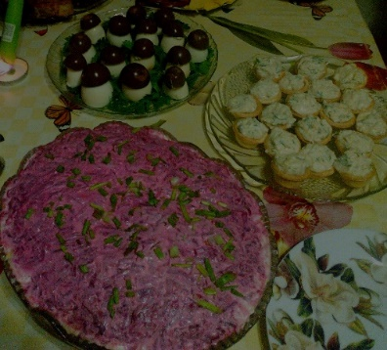
СЕМЬЯ НЕФЁДОВОЙ УЛЬЯНЫ,
воспитанницы МБДОУ №49 г. Коврова
«На все руки…»
Наша семья очень дружная. В её состав входят 4 человека (мама, папа, дочка, сынок) и кот Марсель. Мама Мария создаёт уют в нашем доме. Её любимое хобби – вязание крючком. Папа Василий очень трудолюбивый. В свободное время занимается бисероплетением. Дочка Ульяна - артистичная натура. Она хорошо поёт и рассказывает стихи. Сынок Ваня любит играть с машинами, собирать лего и пазлы.
Мы очень любим готовить, всегда пробуем новые рецепты. Обожаем угощать наших гостей своими кулинарными шедеврами. Коронные блюда на нашем столе - селёдка «под шубой» и курица с яблоками.
Мы очень любим свою семью, поддерживаем и заботимся друг о друге.
Мы дорожим своей семьёй, ведь семья – самое важное, что есть в жизни у человека.

